Slide 1



Digital and Cognitive transformation.
FT-121-OP V.3
01/09/2022

Slide 2

Capacitación ChatGPT Y Copilot

Slide 3

TEMARIO
Fundamentos
Uso avanzado
Aplicaciones prácticas

Slide 4
INTRODUCCIÓN
Presentación de curso, objetivos, alcance.
Fundamentos de Python
Manejo de json, HTTP, Api rest
POO
Pruebas unitarias
Chatgpt y copilot, integración con Visual estudio code
Generación de documentación de código
Generación de código
Refactorización de código y buenas practicas
Integración de Python con servicios o modelos de AI(LLM) Para crear apps
No esta dentro del alcance crear modelos de IA

Slide 5
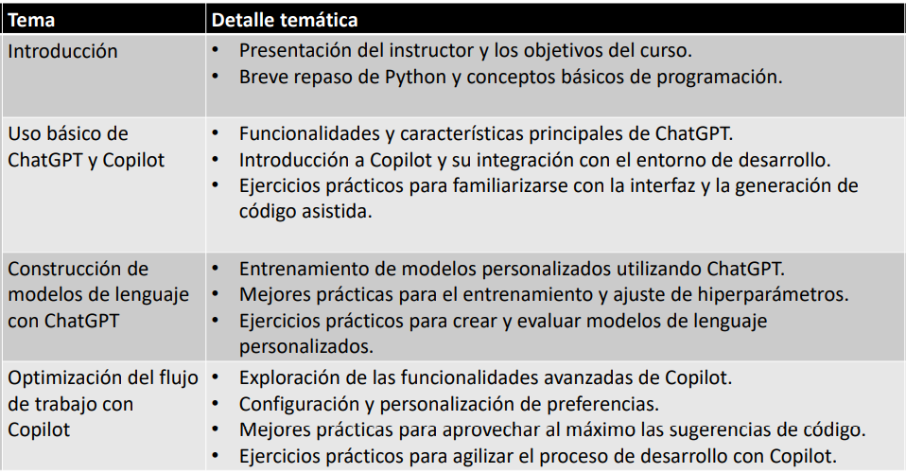
NIVEL 1: Fundamentos (14 horas)
Tema | Tópicos
Introducción. | Presentación de curso, objetivos, alcance.
Introducción a la Inteligencia artificial. | Conceptos básicos, usos y aplicaciones , librerías Python para AI, Proveedores de servicios de IA en la nube.
Fundamentos Python. | Repaso de tipos de datos , POO, JSON, API REST, Principios SOLID, Arquitecturas y metodologías agiles, devops. Ejercicios, Taller.
Introducción a Chatgpt y copilot | Aceleración de desarrollo con su uso en la generación de código, autocompletado. Integracion de copilot con visual studio code. Solución de ejercicios con el uso de estas herramientas. Concepto de factorización de código. Ejercicios.
Introducción a los LLM (Large Language Model) OpenAI (ChatGPT) | Fundamentos, tipos de algoritmos, usos en la industria, modelos. diseño de prompts. Proyecto (Clasificador de texto) Make.com

Slide 6
NIVEL 2: Uso avanzado(18 horas)
Tema | Tópicos
Exploración de la API de OpenAI entre otras | Descripción de los servicios api de OpenAI, Autenticación, api keys, modelos tokenización, embeddings, costeo del uso de servicios.
Integracion de Python con OpenAI | Conectarnos desde Python con el uso de la librería openai, ejercicios
Integracion de Python con diferentes servicios de AI | Introducción a la librería Lanchain, Api Google sheet (base de datos), API Openia, Cohere, GCP LLM, EdenAI. Ejercicios.
Desarrollo de app usando Servicios de inteligencia artificial de OpenAI | Ejercicios de desarrollo de apps pequeñas que ejemplifiquen el uso de diferentes servicios de AI.
Generación de documentación con AI | Buenas practicas en la documentación de código, formato de docstring. Pensando en el programador del futuro.

Slide 7
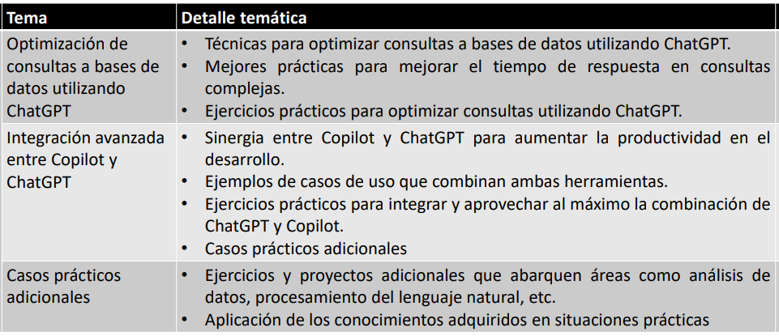
NIVEL 3: Aplicaciones prácticas (8 horas)

Slide 8
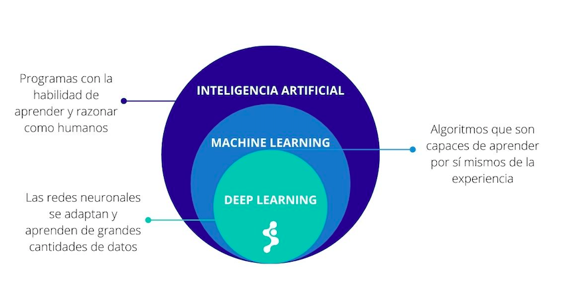
Introducción a la AI
La AI Inteligencia Artificial es un término que se refiere a la capacidad de un computador o máquina para realizar tareas o tomar decisiones, al igual que los humanos. Los desarrolladores de Inteligencia Artificial pretenden reproducir en los sistemas, atributos humanos como la creatividad, el razonamiento lógico y la adquisición de conocimientos a distintos niveles.

Slide 9
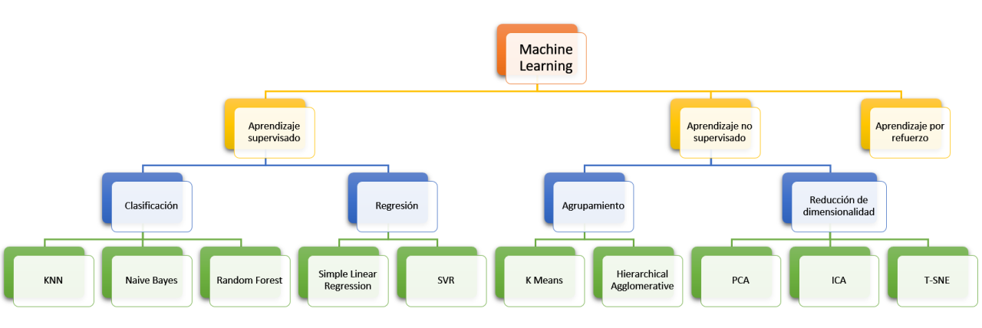
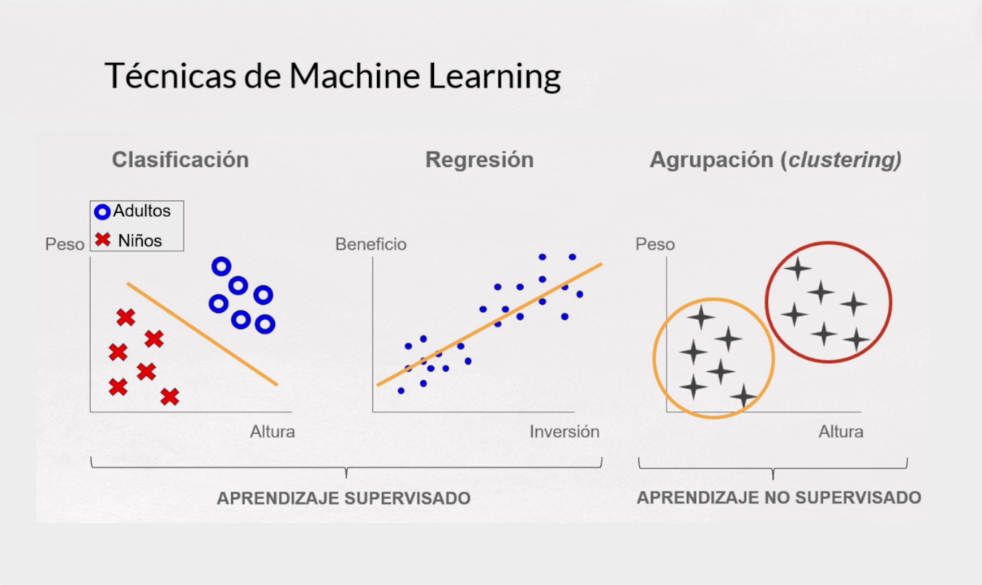
https://scikit-learn.org/stable/

Slide 10
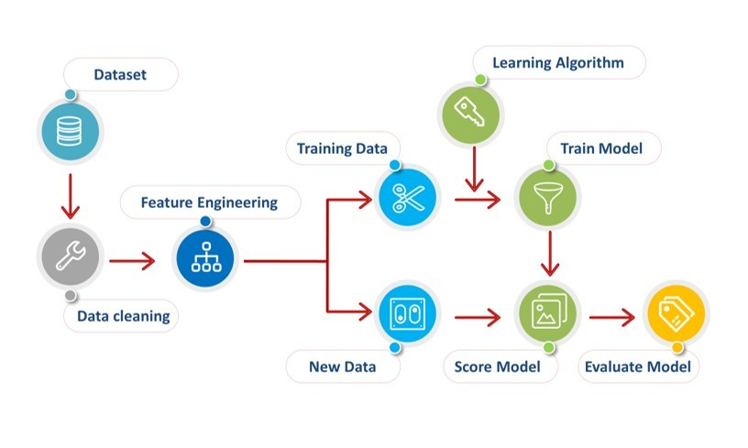
Creación de un modelo de AI
Fuentes de datos (Data Mining)
Limpieza y preparación de datos
Selección del modelo - Entrenamiento del modelo
Evaluación de los resultados

Slide 11
Deep Learning
Deep learning se distingue del machine learning clásico por el tipo de datos con los que trabaja y los métodos mediante los cuales aprende.
Los algoritmos de machine learning aprovechan los datos estructurados y etiquetados para realizar predicciones, lo que conlleva la definición de características específicas durante la entrada de datos para el modelo y su organización en tablas. datos no estructurados, normalmente pasa por algún procesamiento previo para organizarlos en un formato estructurado.
Deep learning elimina parte del procesamiento previo de datos que requiere machine learning. Estos algoritmos pueden ingerir y procesar datos no estructurados, como texto e imágenes, y automatizan la extracción de características, eliminando parte de la dependencia de expertos humanos

Slide 12
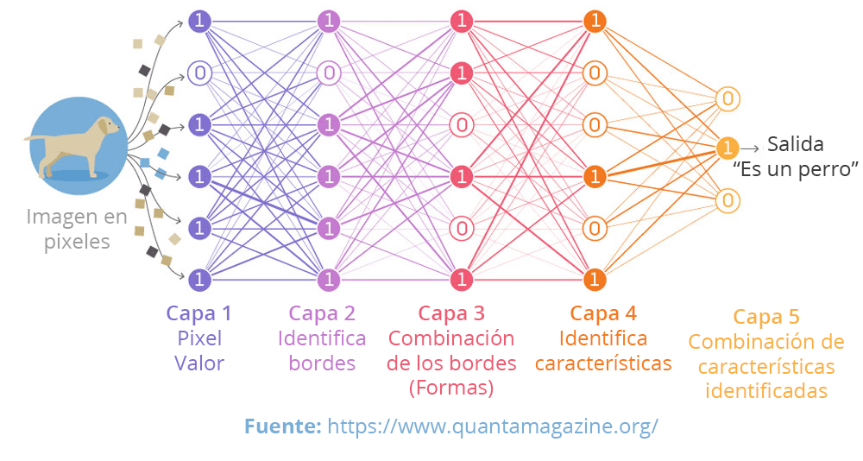
Redes neuronales. Modelos de Deep learning
Las redes neuronales artificiales se refieren a un sistema o un algoritmo utilizado para Deep Learning que imita el funcionamiento de los circuitos neuronales del cerebro humano, por ejemplo, al dar sentido a las cosas y a los acontecimientos.

Slide 13
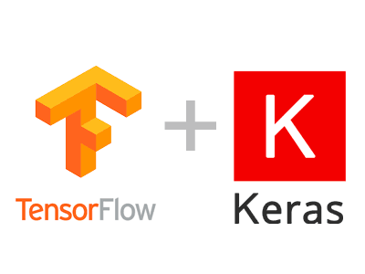

Librerías Python para Deep learning
https://www.tensorflow.org/learn?hl=es-419
https://pytorch.org/

Slide 14
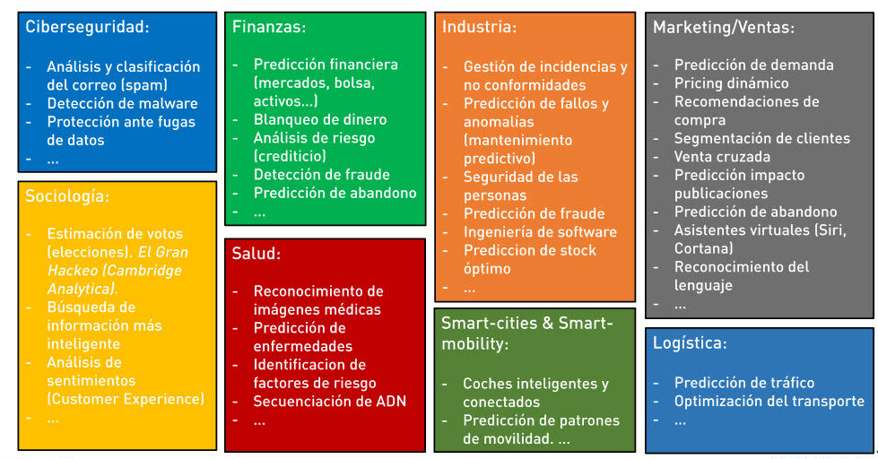
aplicaciones

Slide 15
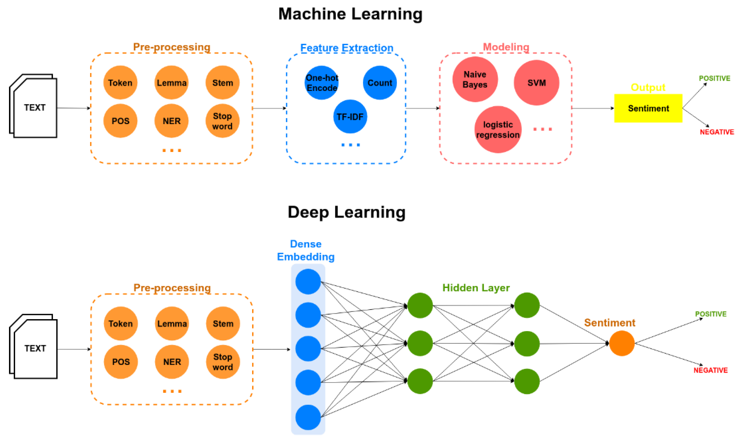

Slide 16
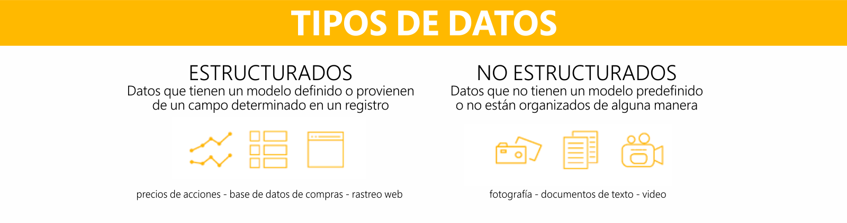
¿Qué es el Procesamiento del Lenguaje Natural?
El Procesamiento del Lenguaje Natural (PLN) o (es la rama de la informática y más específicamente de la Inteligencia Artificial, que se ocupa de dotar a los computadores de la capacidad de entender textos y palabras habladas de forma muy similar a la de los seres humanos.

Slide 17
Usos de LLM en Negocios
Las empresas lo utilizan para varias tareas automatizadas, como:
• Procesar, analizar y archivar documentos grandes
• Analizar los comentarios de los clientes o las grabaciones de centros de atención telefónica
• Ejecutar chatbots para ofrecer un servicio al cliente automatizado
• Responder preguntas de quién, qué, cuándo y dónde
• Clasificar y extraer texto
También puede integrar el NLP en aplicaciones orientadas al cliente para comunicarse de manera más eficaz con ellos. Por ejemplo, un chatbot analiza y ordena las consultas de los clientes, responde automáticamente a las preguntas comunes y redirige las consultas complejas al servicio de atención al cliente. Esta automatización ayuda a reducir los costos, evita que los agentes dediquen tiempo a consultas redundantes y mejora la satisfacción del cliente.

Slide 18
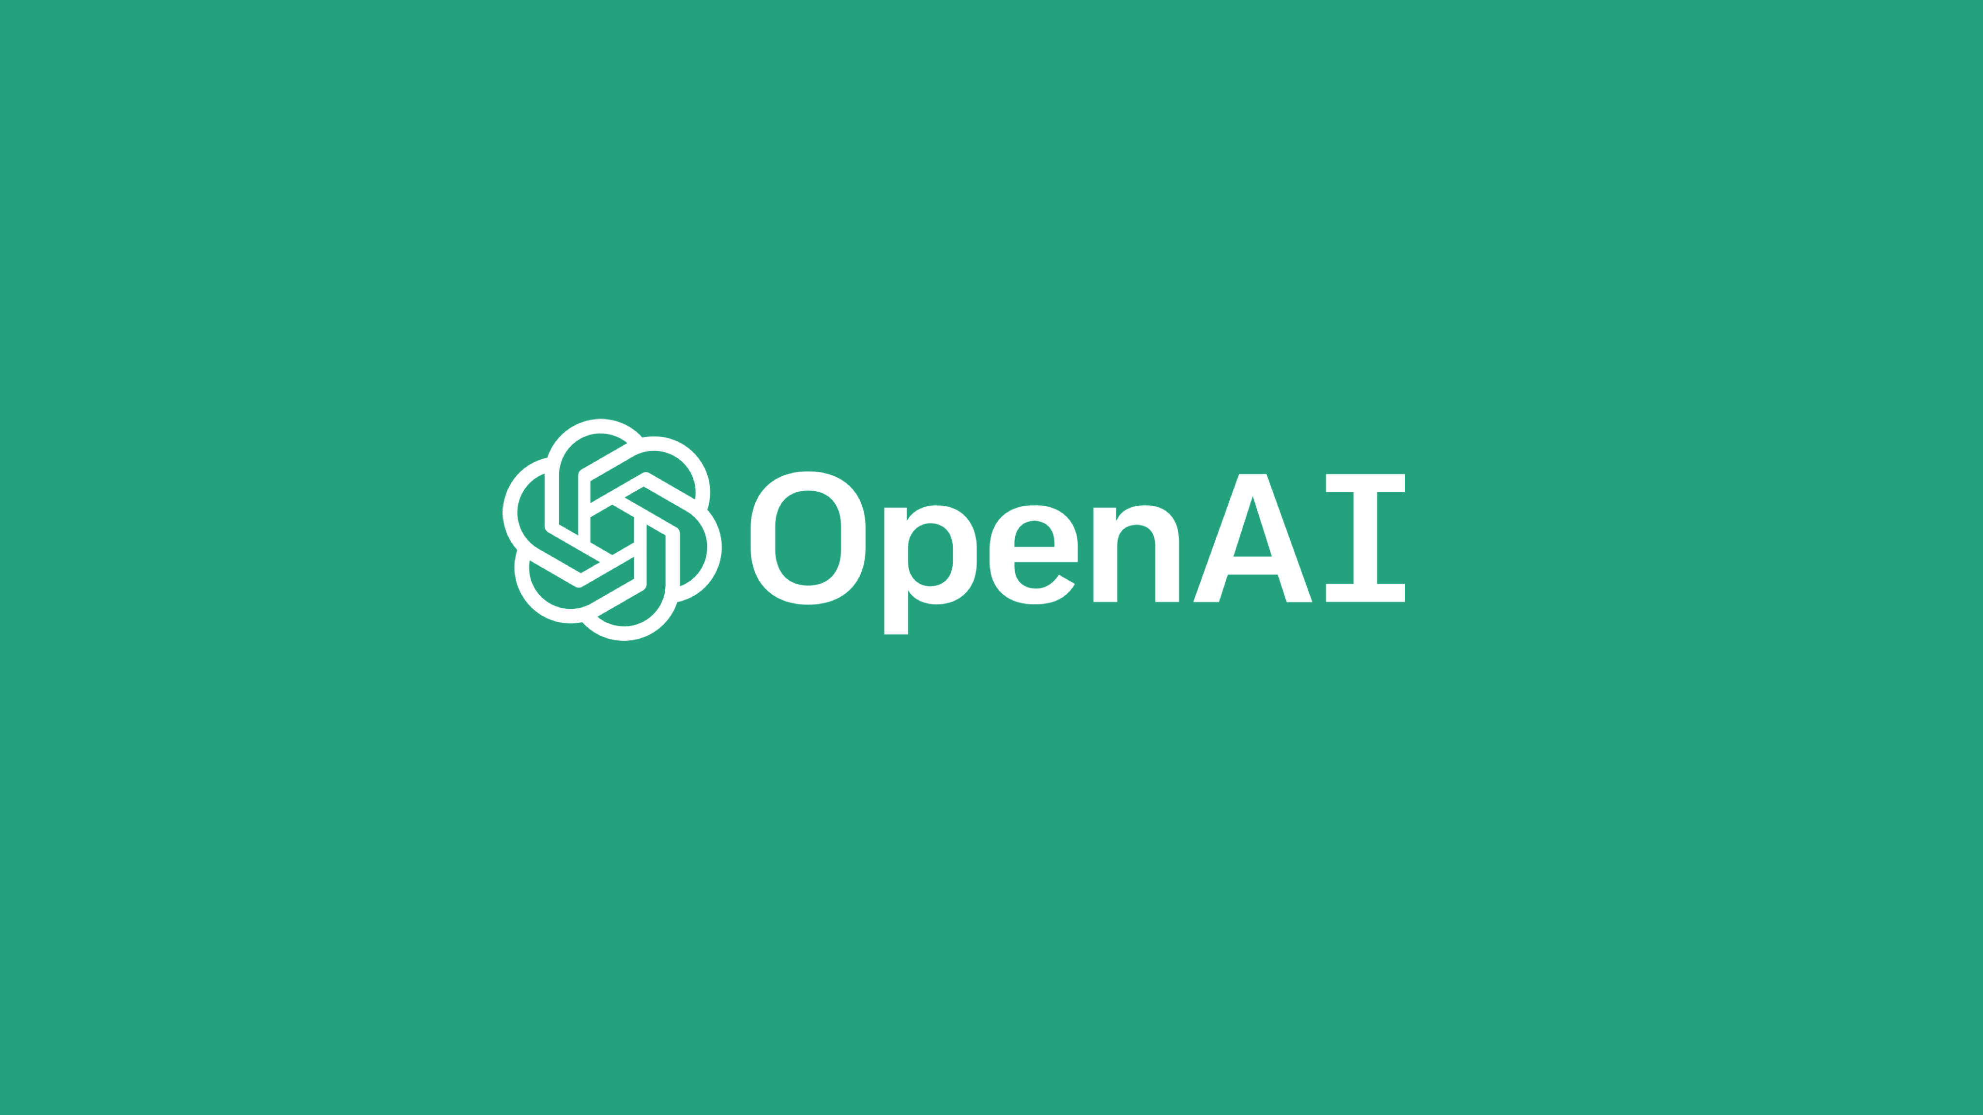



Algunos proveedores de Servicios de modelos LLM consumo via API rest
https://platform.openai.com/docs/models/overview
https://docs.cohere.com/reference/generate
https://docs.edenai.co/docs
https://cloud.google.com/natural-language/docs/basics?hl=es-419

Slide 19

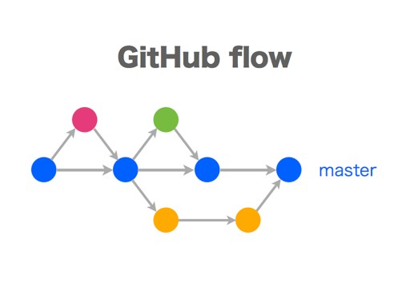

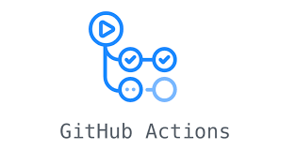
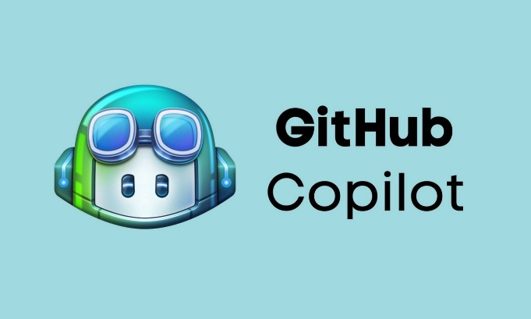
Qué es Github y qué es lo que le ofrece a los desarrolladores.
Github es un portal creado para alojar el código de las aplicaciones de cualquier desarrollador, y que fue comprada por Microsoft en junio del 2018.
Servicios adicionales

Slide 20
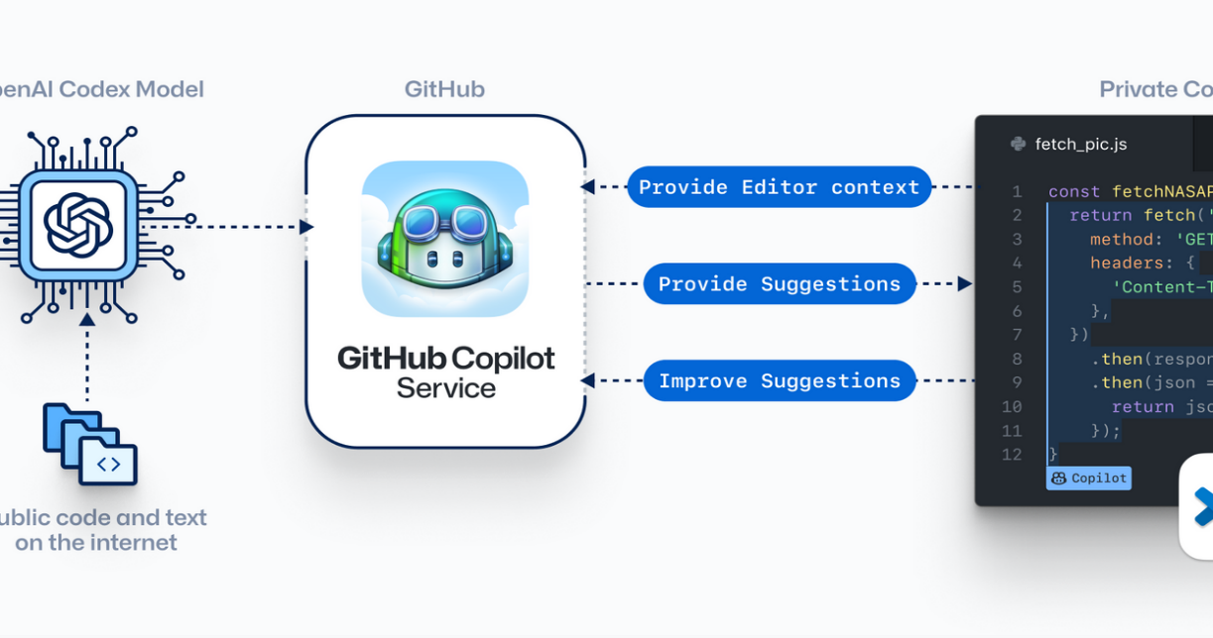
GitHub Copilot se basa en un modelo de IA generativo desarrollado por GitHub, OpenAI y Microsoft.
GitHub Copilot se entrena en todos los idiomas que aparecen en repositorios públicos. Para cada idioma, la calidad de las sugerencias que reciba puede depender del volumen y la diversidad de datos de entrenamiento para ese idioma.
Los lenguajes con menos representación en repositorios Los lenguajes con menos representación en repositorios públicos pueden producir menos sugerencias o menos sólidas. públicos pueden producir menos sugerencias o menos sólidas.
GitHub Copilot ofrece sugerencias de un modelo que OpenAI creó a partir de miles de millones de líneas de código abierto. Como resultado, el conjunto de entrenamiento para GitHub Copilot puede contener patrones de codificación no seguros, errores o referencias a API o expresiones obsoletas.
Las sugerencias también pueden contener patrones no deseados.

Slide 21
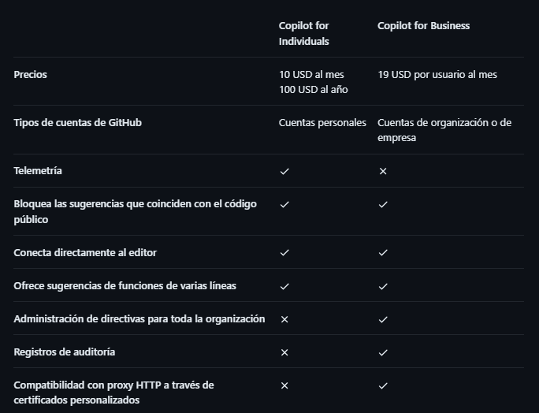
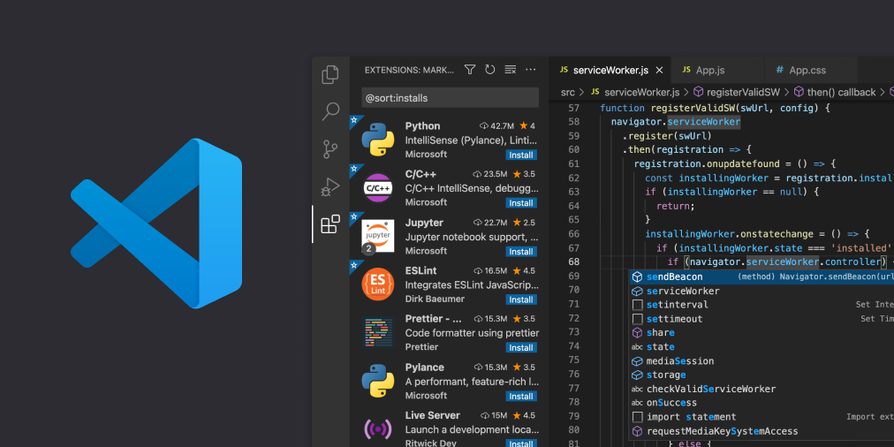
Editores de código habilitados
GitHub Copilot está disponible como extensión en Visual Studio Code, Visual Studio, Vim, Neovim, el conjunto de JetBrains suite de IDE y Azure Data Studio.

Slide 22
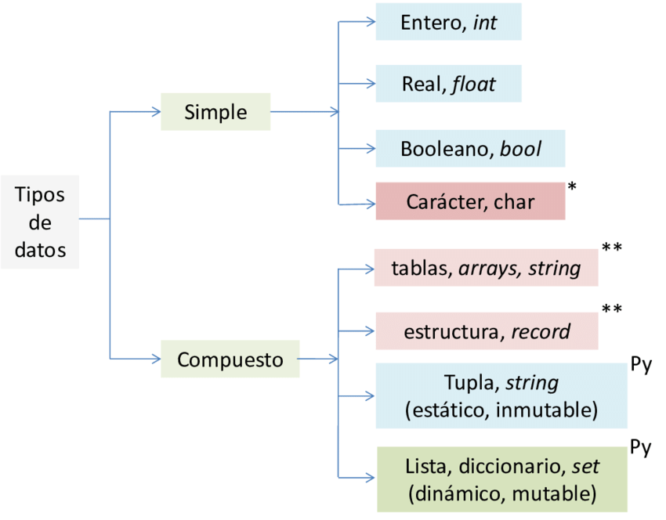
Fundamentos Python

Slide 23
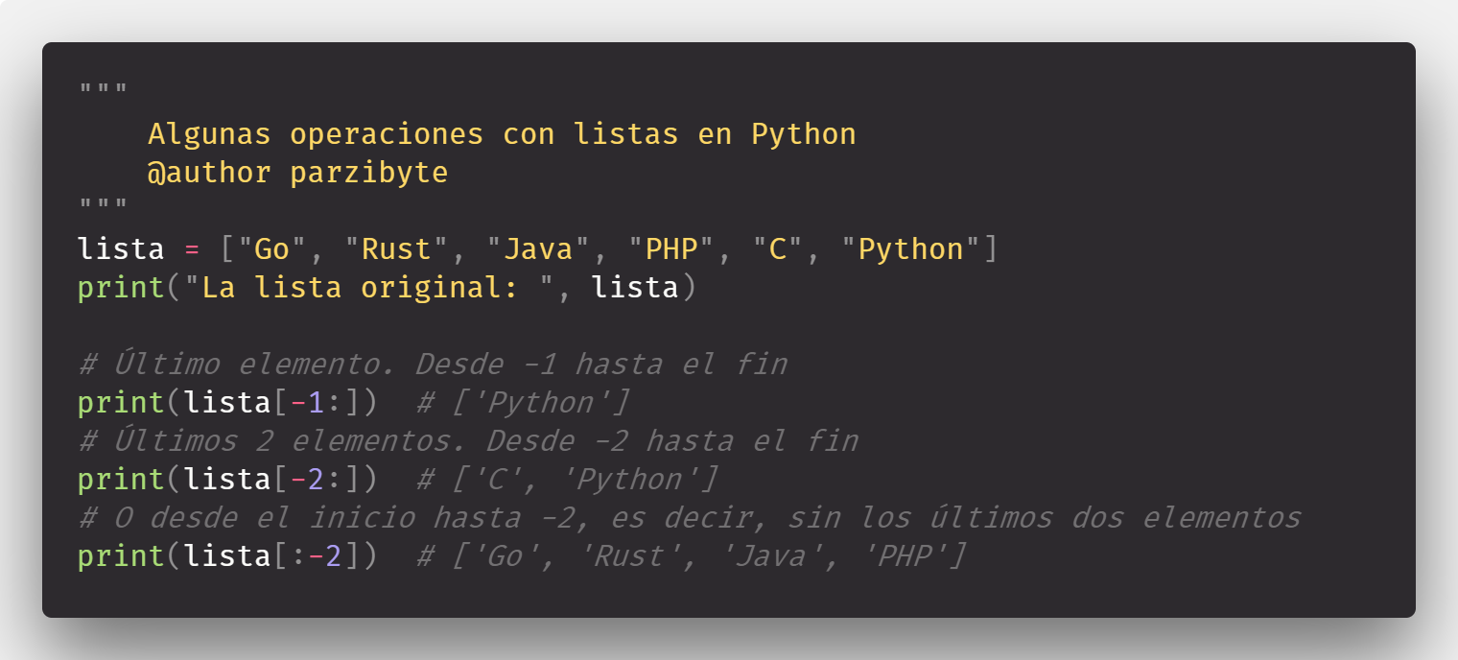
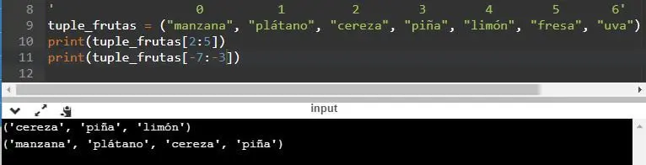
Listas , tuplas

Slide 24
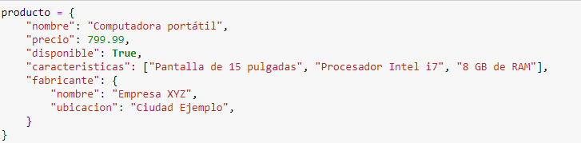
Diccionarios Python

Slide 25
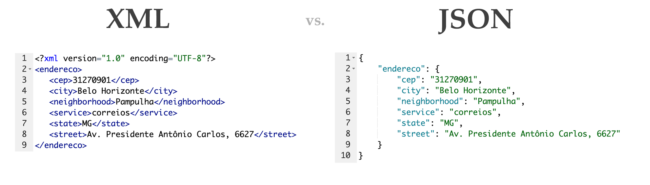
JSON
En Python, JSON (JavaScript Object Notation) es un formato de datos ligero y legible por humanos que se utiliza para el intercambio de información entre aplicaciones. JSON se basa en una sintaxis similar a la de los diccionarios y listas de Python, lo que lo hace muy adecuado para trabajar con estructuras de datos en Python.

Slide 26
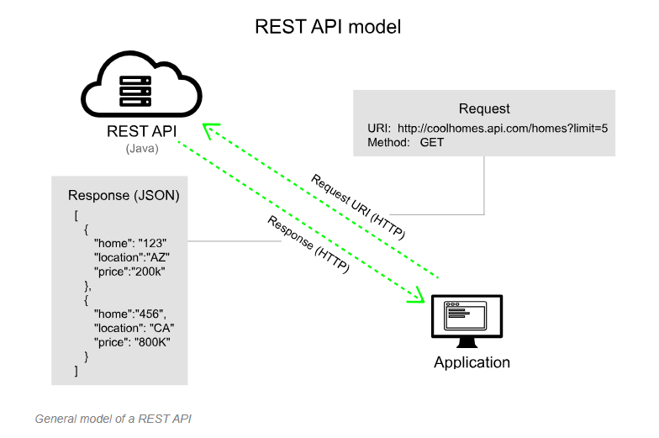
Comunicación entre app

Slide 27
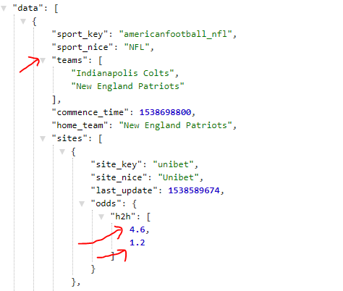
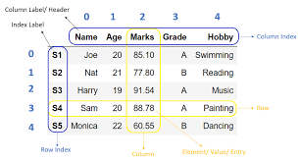
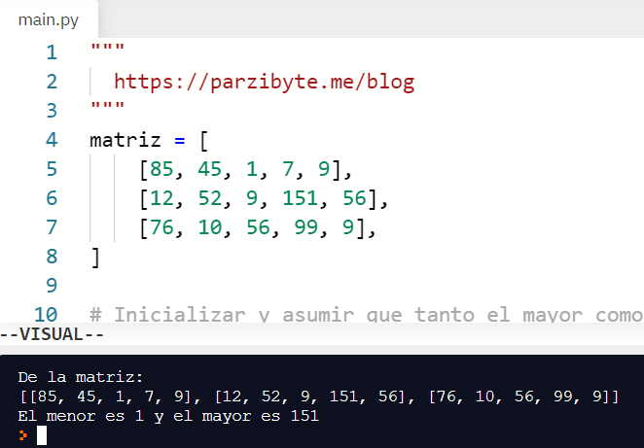
Json Tablas, Arrays

Slide 28
Programación Orientada a Objetos (POO)
La Programación Orientada a Objetos (POO) en Python se basa en la creación de clases y objetos. Una clase define la estructura y el comportamiento, y un objeto es una instancia de esa clase. Las clases tienen atributos (variables) y métodos (funciones).
La POO en Python se centra en la encapsulación, la herencia y el polimorfismo para organizar y reutilizar código de manera efectiva.

Slide 29
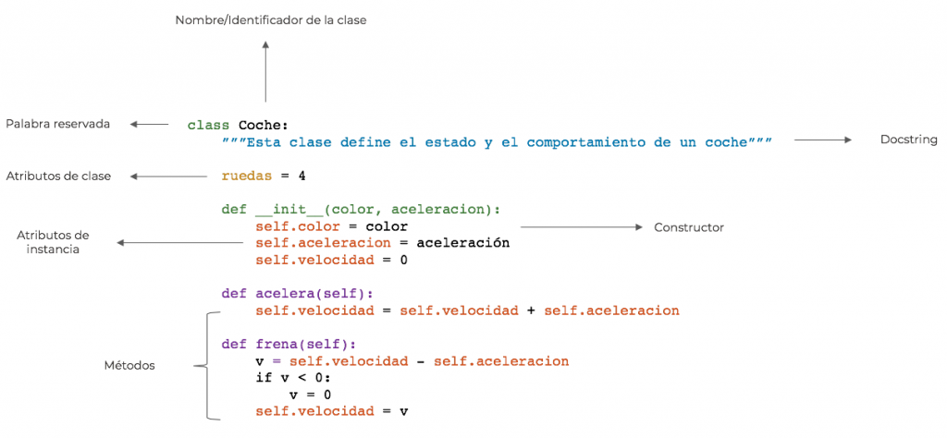
POO PYTHON

Slide 30
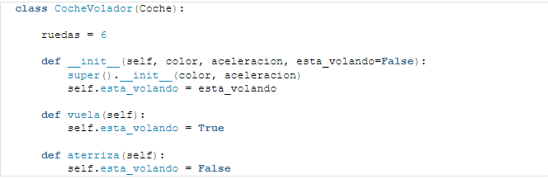
Herencia en Python
En programación orientada a objetos, la herencia es la capacidad de reutilizar una clase extendiendo su funcionalidad. Una clase que hereda de otra puede añadir nuevos atributos, ocultarlos, añadir nuevos métodos o redefinirlos. En Python, podemos indicar que una clase hereda de otra de la siguiente manera:
La clase CocheVolador redefine el atributo de clase ruedas, estableciendo su valor a 6 e implementa dos métodos nuevos: vuela() y aterriza().
Fíjate ahora en la primera línea del método __init__(). En ella aparece la función super(). Esta función devuelve un objeto temporal de la superclase que permite invocar a los métodos

Slide 31
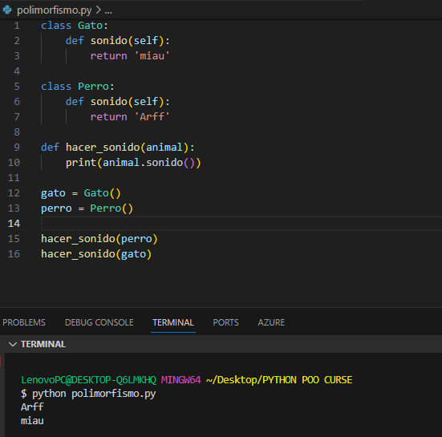
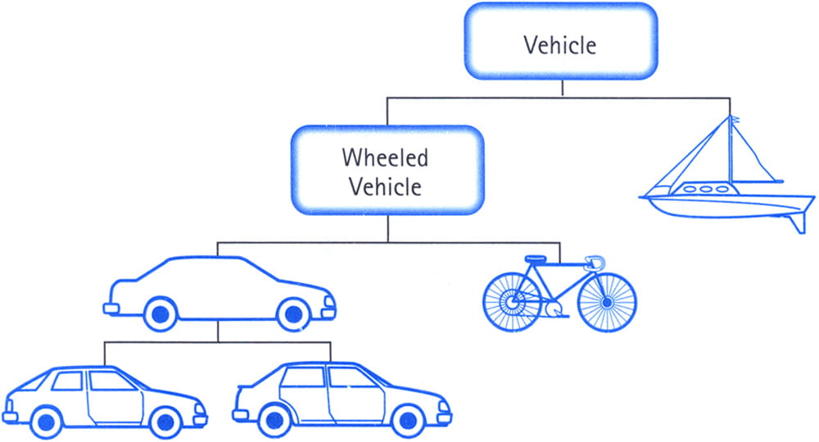
VER EJEMPLO EN EL TALLER
Polimorfismo
El polimorfismo en Python se refiere a la capacidad de objetos de diferentes clases para responder de manera consistente a una misma interfaz, lo que permite que diferentes objetos compartan un mismo nombre de método o atributo y actúen de manera única según su propia implementación. Esto promueve la reutilización de código y facilita la escritura de programas flexibles y extensibles.

Slide 32
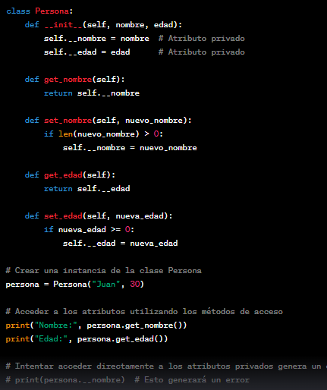
Encapsulación python
La encapsulación Se refiere al acto de restringir el acceso directo a algunos de los componentes de un objeto y de proteger el estado interno de un objeto.
Protección de datos:
Evita el acceso directo a los datos internos (atributos) de una clase.
Permite establecer restricciones sobre cómo se modifican o consultan los datos.
Integridad del sistema:
Limita los posibles errores, ya que restringe las maneras en que el estado interno puede ser alterado.

Slide 33
Decoradores en Python
Los decoradores en Python son una herramienta muy poderosa y expresiva que permite modificar o extender el comportamiento de funciones o métodos sin alterar su código fuente.
Usos
Registro y seguimiento: Registrar el inicio o fin de una función, medir el tiempo de ejecución, o llevar un registro de las llamadas de una función.
Validación y autorización: Verificar ciertas condiciones antes de permitir la ejecución de una función, como verificar si un usuario tiene permisos para acceder a una determinada funcionalidad.
Transformación de datos: Modificar los argumentos de entrada o los resultados de una función de alguna manera.

Slide 34
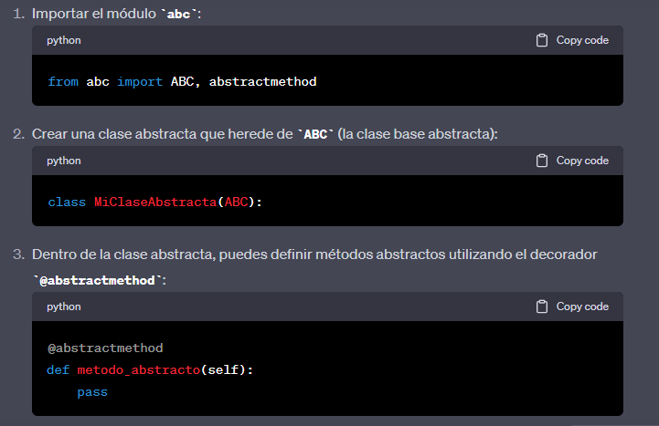
Clases abstractas
En Python, una clase abstracta es una clase que no se puede instanciar directamente y se utiliza como una plantilla o interfaz para otras clases derivadas.
Puedes crear clases abstractas utilizando el módulo `abc` (Abstract Base Classes) de la biblioteca estándar de Python. Para definir una clase abstracta, debes seguir estos pasos:

Slide 35
Clases abstractas
Definir una interfaz común: Las clases abstractas proporcionan una forma de definir una interfaz común para todas las clases que heredan de ellas. Esto garantiza que las clases derivadas tengan ciertos métodos o atributos en común.
Forzar la implementación: Al definir métodos abstractos en una clase abstracta, puedes obligar a las clases derivadas a implementar esos métodos. Esto asegura que todas las clases derivadas cumplan con un contrato específico.
Estructura jerárquica: Las clases abstractas son útiles cuando estás diseñando una jerarquía de clases en la que algunas características son comunes a todas las subclases, pero cada subclase puede tener su propia implementación específica.
Reutilización de código: Puedes definir métodos comunes en la clase abstracta que se pueden reutilizar en las clases derivadas. Esto ayuda a evitar la duplicación de código.
Mantenimiento y extensibilidad: Al utilizar clases abstractas, puedes modificar o extender la funcionalidad de todas las clases derivadas de manera centralizada en la clase abstracta, en lugar de tener que realizar cambios en cada subclase individualmente.
Polimorfismo: Las clases abstractas son útiles para aprovechar el polimorfismo, lo que significa que puedes tratar objetos de diferentes subclases de la clase abstracta de la misma manera, ya que siguen la misma interfaz.

Slide 36
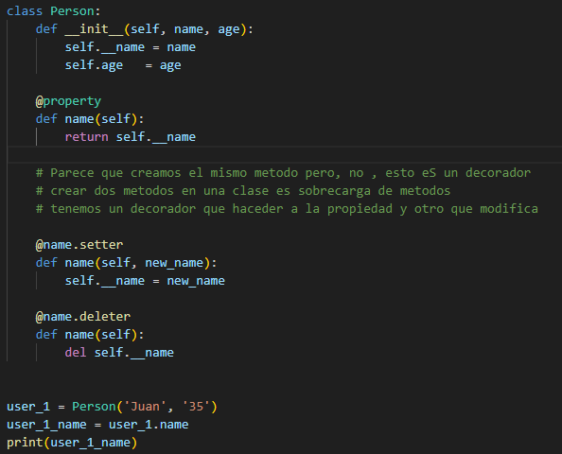
Getters, Setters, Deleter
En Python, los "getters" y "setters" se implementan a través de propiedades y métodos decorados con @property y @nombre.setter. Estas propiedades permiten acceder y modificar atributos de una clase con la posibilidad de aplicar lógica personalizada en los "setters". Se utilizan para mantener los atributos encapsulados y controlar el acceso y modificación de datos

Slide 37
`@property` en Python
El decorador `@property` en Python se utiliza para convertir funciones de una clase en atributos de solo lectura. Además, puedes usar `@nombre_atributo.setter` para definir un setter personalizado para ese atributo.
El uso del decorador property en Python proporciona una manera de implementar el concepto de encapsulamiento, uno de los pilares de la programación orientada a objetos. A continuación, se enumeran algunos de los beneficios de utilizar property:
Encapsulamiento de datos: Permite restringir el acceso directo a los atributos de un objeto, asegurando que solo se pueda acceder o modificar a través de métodos específicos. Esto es útil para mantener la integridad de los datos.
Validación de datos: Al usar los setters (@atributo.setter), es posible implementar validaciones cuando se intenta modificar un atributo. Esto puede ayudar a evitar valores no deseados o erróneos.

Slide 38
Principios SOLID
SOLID es un acrónimo que se refiere a cinco principios fundamentales de diseño y programación orientada a objetos que, cuando se siguen adecuadamente, pueden mejorar la estructura, flexibilidad, reutilización y mantenimiento de un software.
Single Responsibility Principle (SRP) o Principio de Responsabilidad Única
Open-Closed Principle (OCP) o Principio de Abierto/Cerrado
Liskov Substitution Principle (LSP) o Principio de Substitución de Liskov
Interface Segregation Principle (ISP) o Principio de Segregación de Interfaz
Dependency Inversion Principle (DIP) o Principio de Inversión de Dependencias

Slide 39
Single Responsibility Principle (SRP) o Principio de Responsabilidad Única
Este principio establece que una clase debe tener solo una razón para cambiar, es decir, debe tener solo una responsabilidad.
En términos más prácticos, esto significa que una clase no debe encargarse de múltiples tareas o funciones. En lugar de ello, cada tarea o función debería ser encapsulada por su propia clase.
El beneficio de seguir este principio es que el software se vuelve más modular, más fácil de mantener y menos susceptible a errores. Si una parte específica del software necesita cambios, solo hay que modificar la clase responsable de esa funcionalidad particular, sin afectar otras partes del sistema.

Slide 40
2. Open-Closed Principle (OCP) o Principio de Abierto/Cerrado
Establece que las clases deben estar abiertas para extensión pero cerradas para modificación.
Es decir, debes poder añadir funcionalidades a una clase sin modificar su código fuente.
Flexibilidad y Extensibilidad: Al adherirse al OCP, las clases, módulos o funciones pueden ser extendidas sin necesidad de modificar el código existente. Esto significa que las nuevas características o comportamientos pueden ser agregados fácilmente.
Robustez: Dado que no necesitas cambiar el código existente, reduces el riesgo de introducir errores no deseados o regresiones en las partes ya probadas y validadas de tu software.
Mantenibilidad: Las clases que siguen el OCP son más fáciles de mantener. Si una nueva funcionalidad requiere cambios, es probable que esos cambios estén confinados a las extensiones nuevas, y no a las ya existentes.
Básicamente nos recomienda que cuando se pretende introducir un nuevo comportamiento en un sistema existente, en lugar de modificar las clases antiguas, se deben crear nuevas mediante herencia y redefinición de los métodos de la clase padre (polimorfismo), o inyectando dependencias que implementen el mismo contrato.

Slide 41
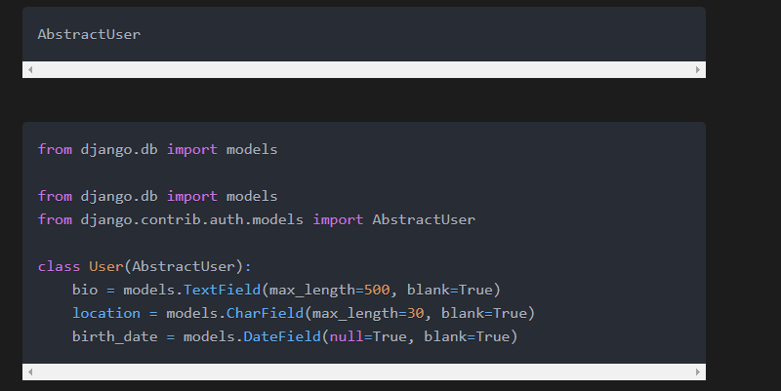
Un buen ejemplo en el que se aplica este principio es la hora de extender el user de django (python framework)

Slide 42
3. Liskov Substitution Principle (LSP) o Principio de Substitución de Liskov
El Liskov Substitution Principle (LSP) o Principio de Sustitución de Liskov establece que los objetos de una superclase deberían poder ser reemplazados con objetos de una subclase sin afectar la corrección del programa. En otras palabras, las subclases deben ser intercambiables por su clase base sin alterar la funcionalidad esperada.

Slide 43
El Principio de Segregación de Interfaces (ISP)
Detalles del ISP:
Evitar interfaces "gordas": A veces, en un intento de hacer interfaces "todo en uno", terminamos con interfaces muy grandes que tienen más funcionalidades de las que algunos clientes realmente necesitan. Estas son a menudo llamadas "interfaces gordas" o "interfaces monolíticas".
Descomponer en interfaces más específicas: En lugar de tener una única interfaz que trata de hacerlo todo, es mejor descomponerla en interfaces más pequeñas y específicas que se centren en una funcionalidad particular. Esto permite que los clientes implementen solo las interfaces que realmente necesitan.

Slide 44
Dependency Inversion Principle (DIP) o Principio de Inversión de Dependencias
Establece que los módulos de alto nivel no deben depender de módulos de bajo nivel, sino que ambos deben depender de abstracciones. Además, las abstracciones no deben depender de los detalles, sino que los detalles deben depender de las abstracciones.

Slide 45
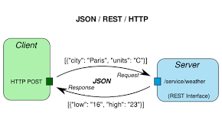
JSON (JavaScript Object Notation) es un formato ligero de intercambio de datos.
Intercambio de datos entre un servidor y una aplicación web:
Configuraciones: Algunos programas y servicios usan archivos JSON para configuraciones.
Almacenamiento de datos: En algunas bases de datos NoSQL, como MongoDB, los datos se almacenan como documentos JSON.
APIs y Web Services: Muchas API modernas devuelven datos en formato JSON.
Serialización y deserialización de datos: Convertir estructuras de datos a cadenas para su almacenamiento o transmisión.

Slide 46
Pruebas unitarias con el módulo unittest de Python
Ningún buen desarrollador despliega código sin realizar pruebas exhaustivas. Las pruebas unitarias son el proceso de probar los módulos individuales de un gran programa.

Slide 47
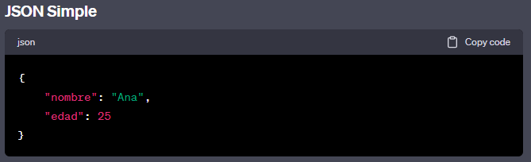
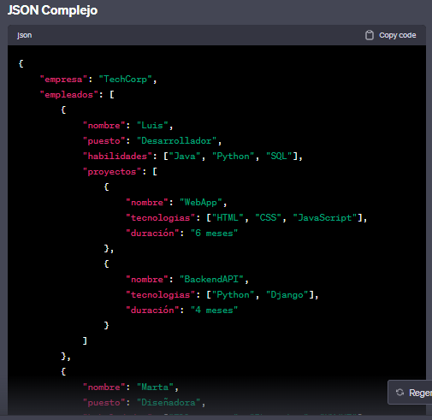
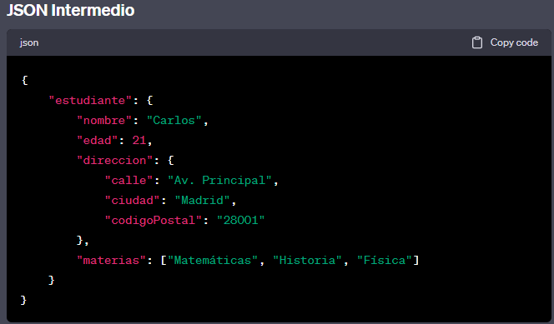

Slide 48
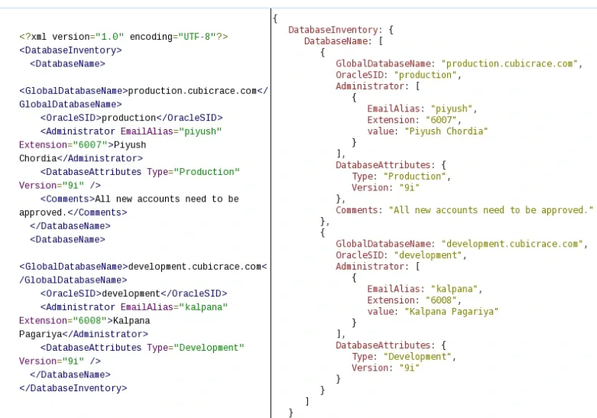
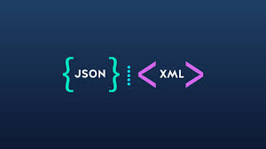

Slide 49


¡Contáctanos!
www.softgic.co

